Slide 1
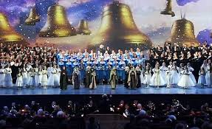
Ораторія

Slide 2
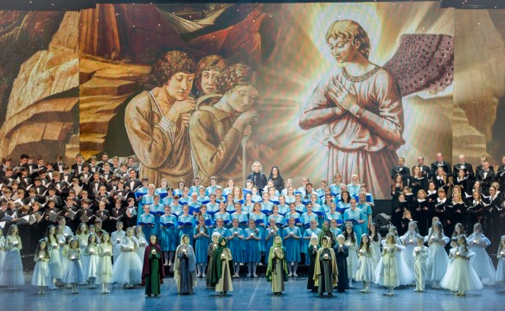
Йоган Себастьян Бах

Slide 3
Ораторія

Slide 4
XVII
Ораторія
Опера
Кантата

Slide 5
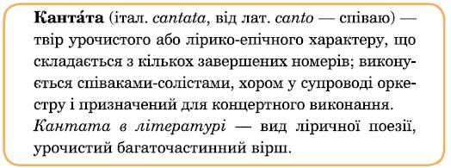
Опера
музично-драматичний жанр, що ґрунтується на синтезі музики, слова, дії. В опері сценічна дія органічно поєднується з вокальною та інструментальною (оркестр) музикою, з балетом і пантомімою, образотворчим мистецтвом
Кантата
Ораторія

Slide 8
Й.С.Бах Ґеорг Гендель Йозеф Гайдн

Slide 9
Рефлексія
Що тобі найбільше сподобалось на уроці?
Що нового ти дізнався ?

Slide 10
Дякую за урок !

